Slide 1


GIÁO DỤC STEAM 🌱 — Khám phá thùng đựng rác (Quy trình 5E)
Lĩnh vực: Phát triển nhận thức
Chủ đề: Gia đình - Đồ dùng gia đình bé
Đối tượng: Trẻ 5–6 tuổi
Thời gian: 30–40 phút
Giáo viên thực hiện: Trần Thị Mai Nhung
Hà Hải Yến.

Slide 2

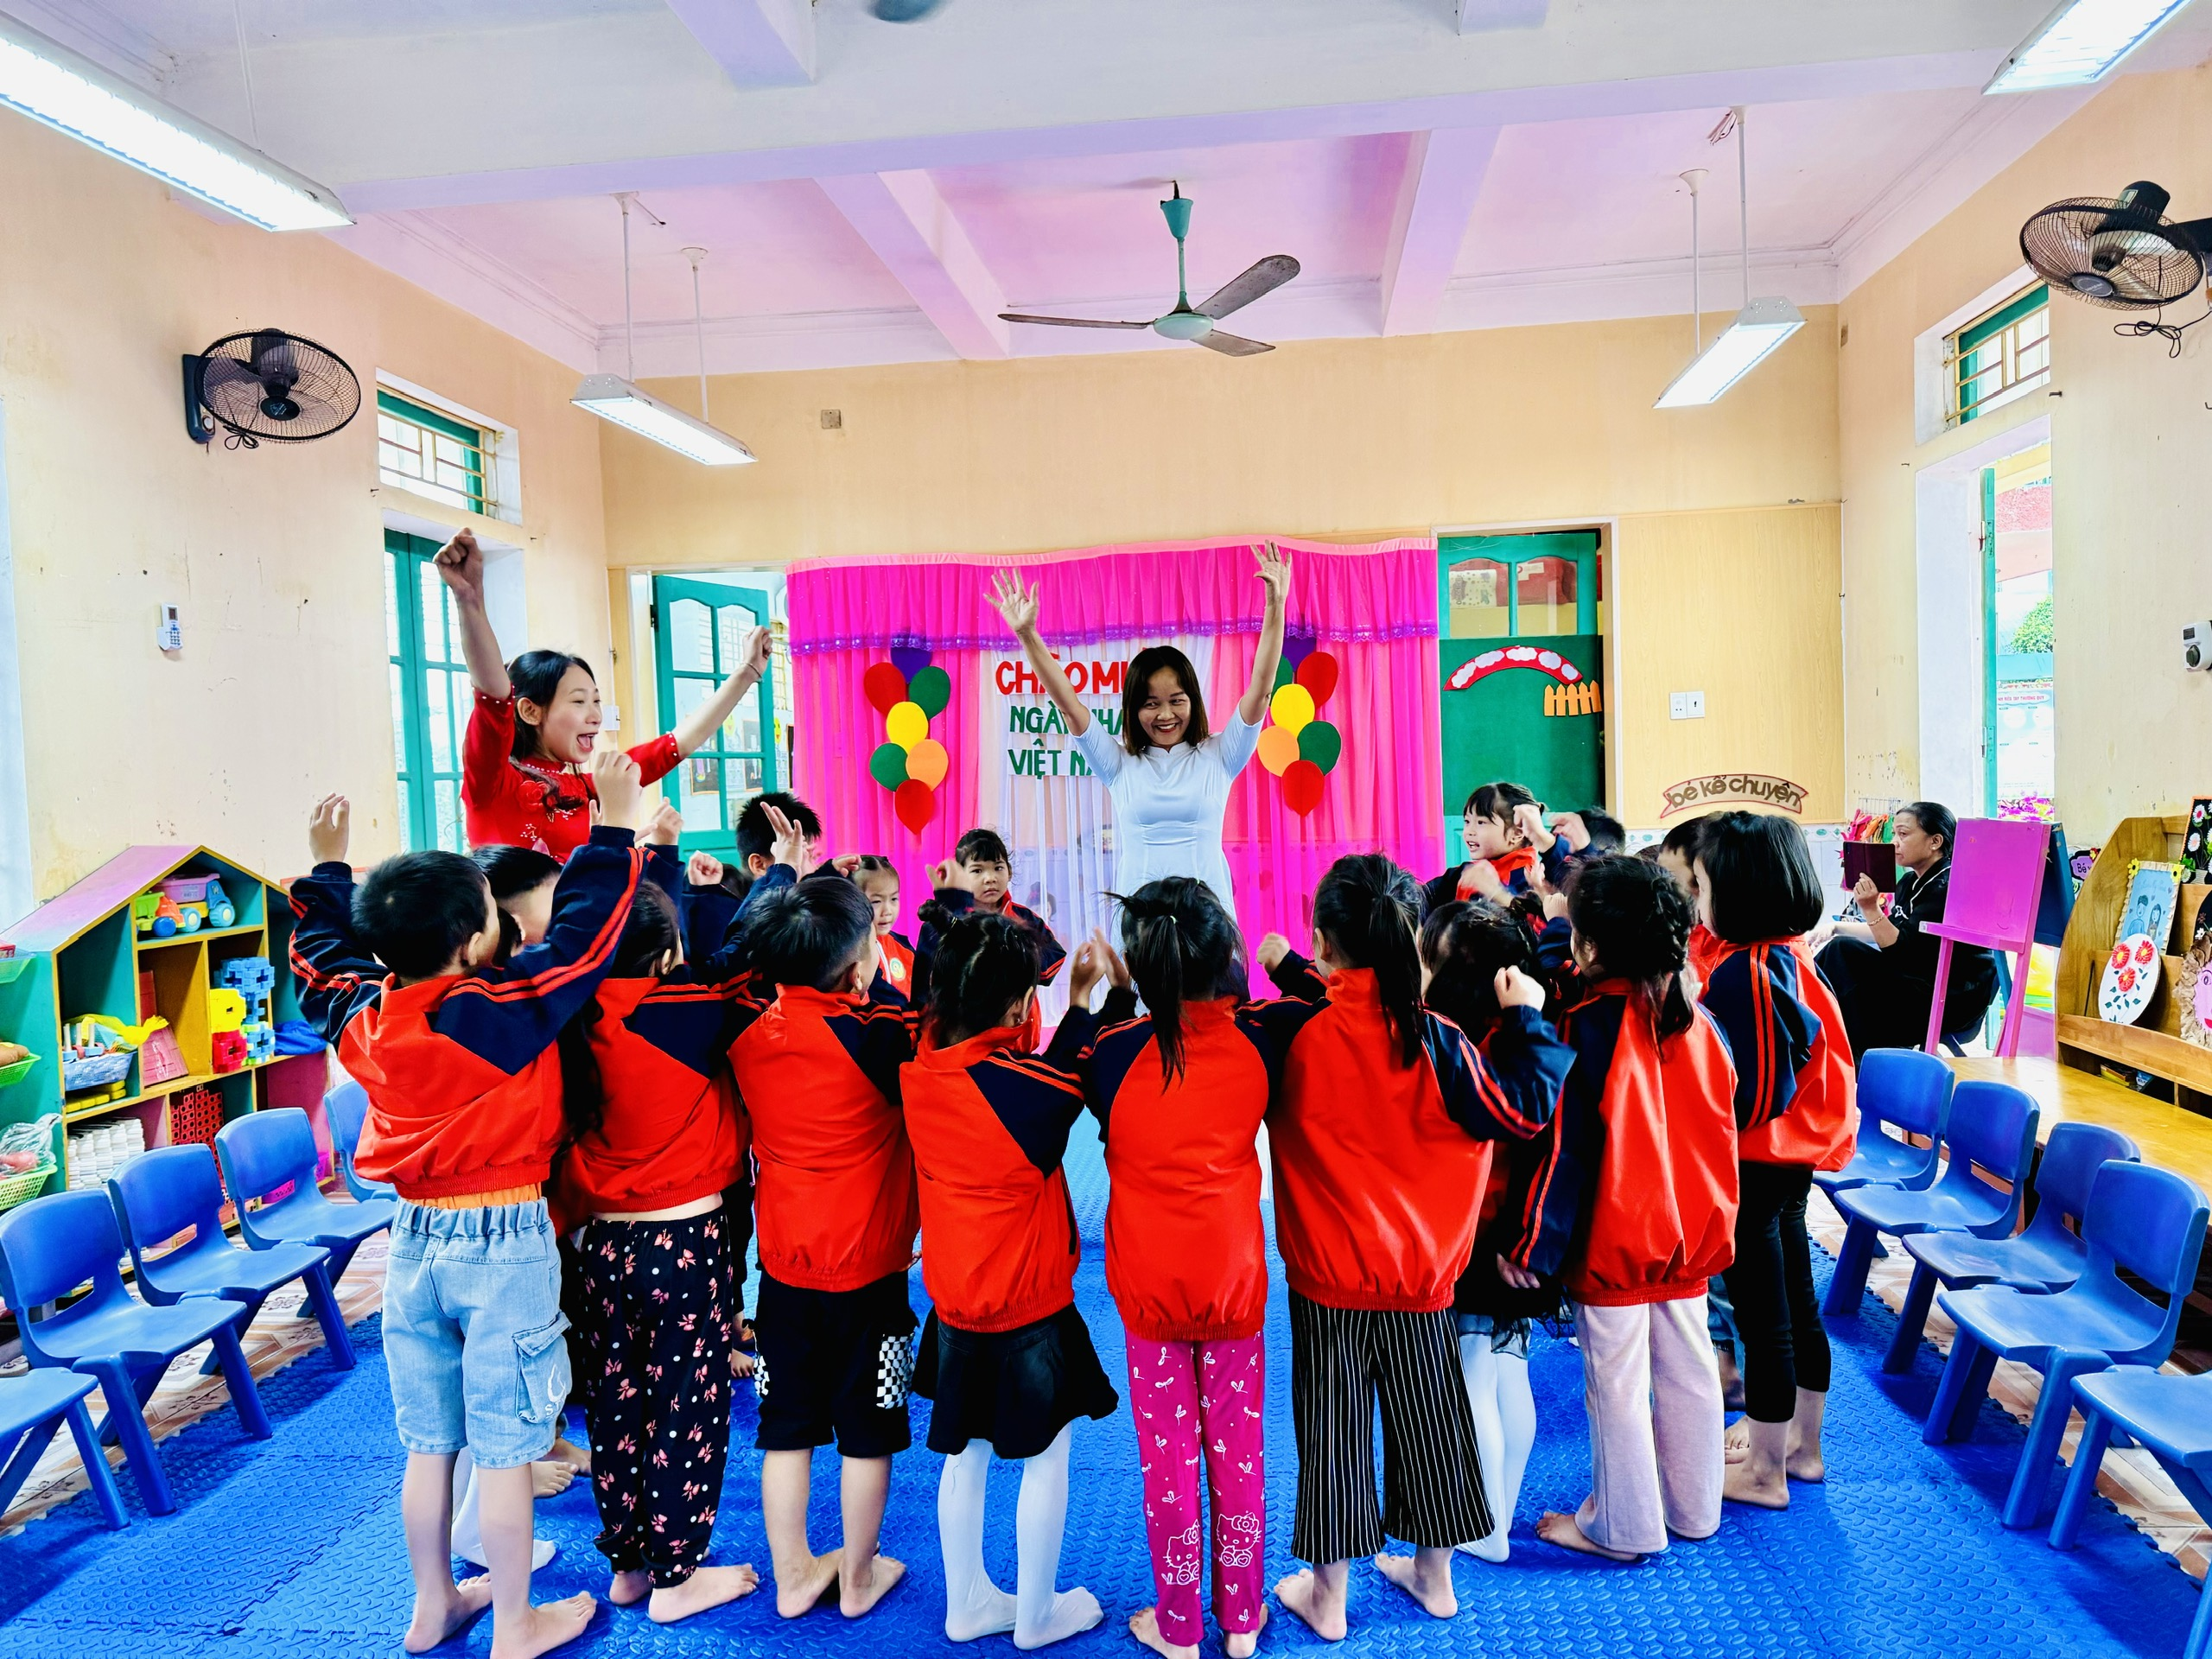
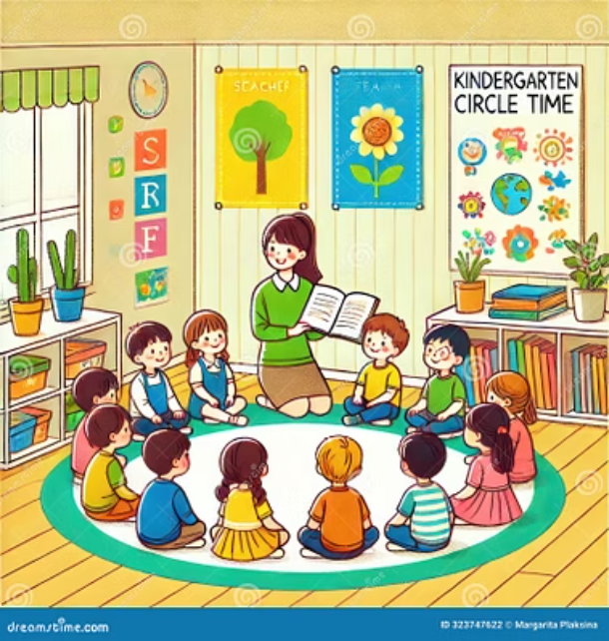
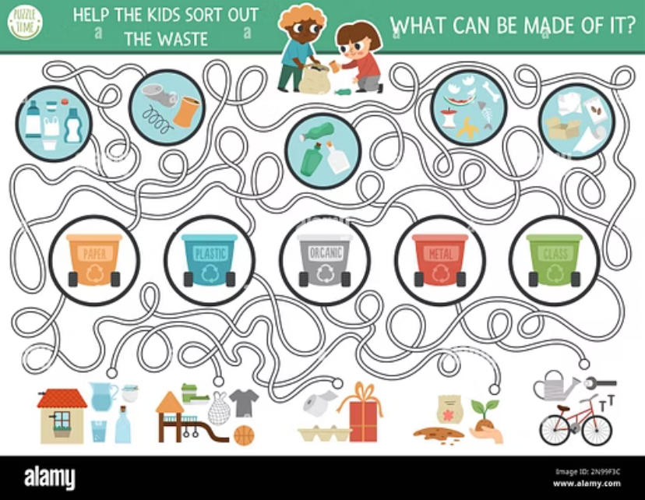
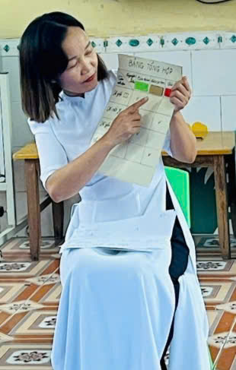
E1. Thu hút (2–3 phút)
Giới thiệu chủ đề
Gợi câu hỏi
Giới thiệu: “Khám phá thùng đựng rác” - kích thích mong muốn khám phá.
Khởi động bằng trò chơi
Cô tạo tình huống khuyến khích trẻ trả lời:
- Bỏ rác vào đâu?
- Phân loại rác như thế nào? - tạo tò mò cho trẻ.
Trò chơi: “Sợi dây yêu thương”

Slide 3

Trò chơi “ Túi mù bí ẩn”

Slide 4





Slide 5
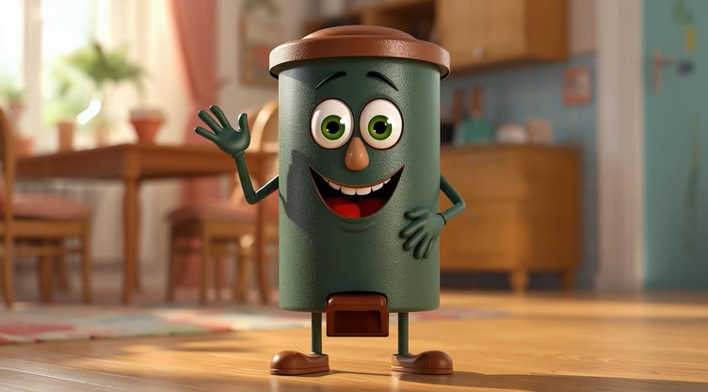

Slide 6
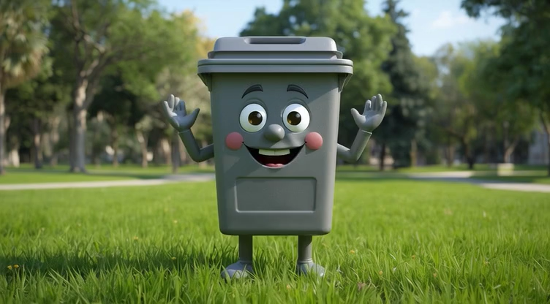

Slide 7
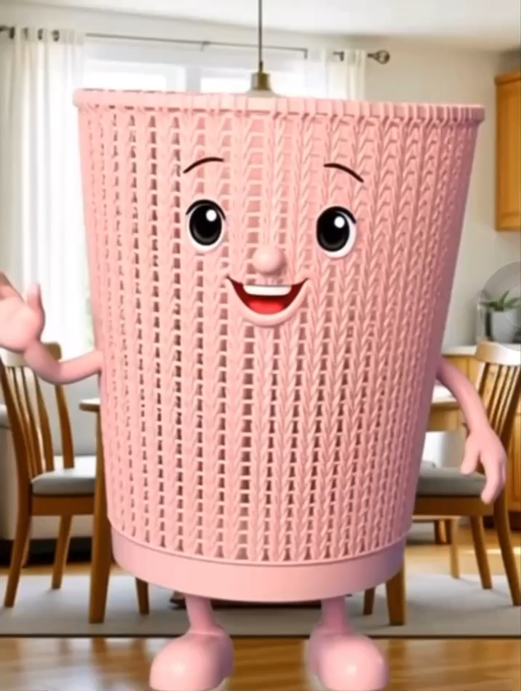

Slide 8
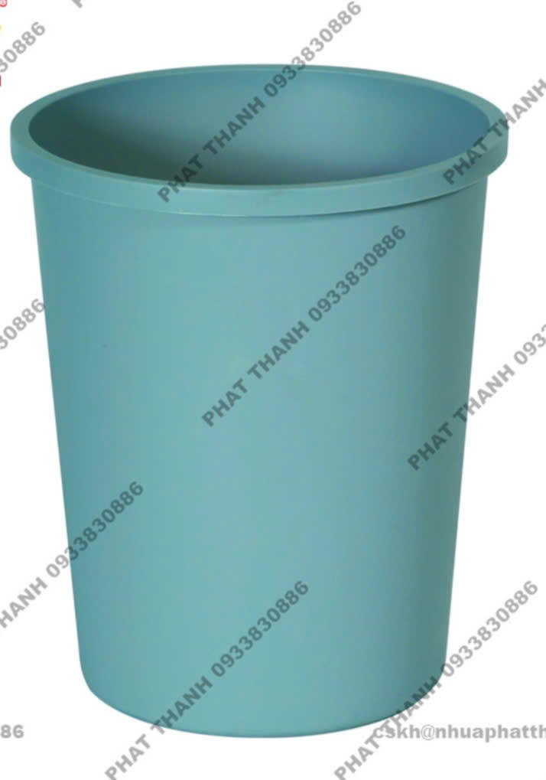
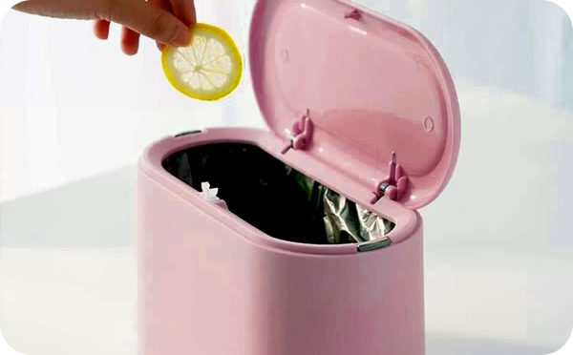
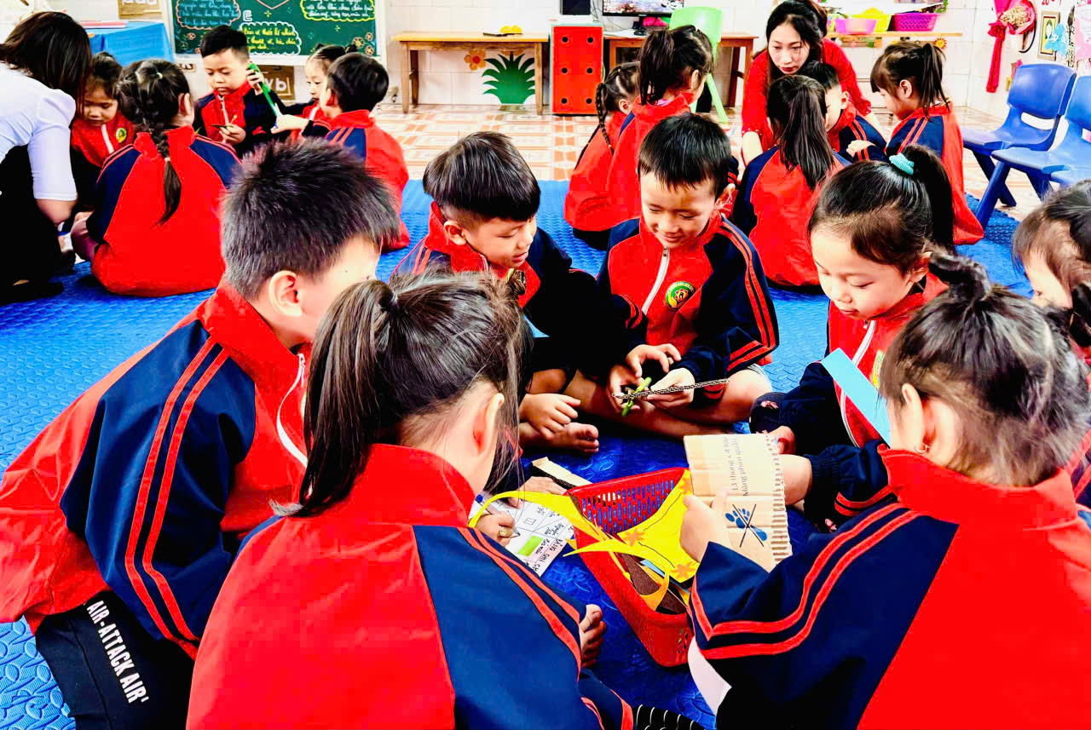
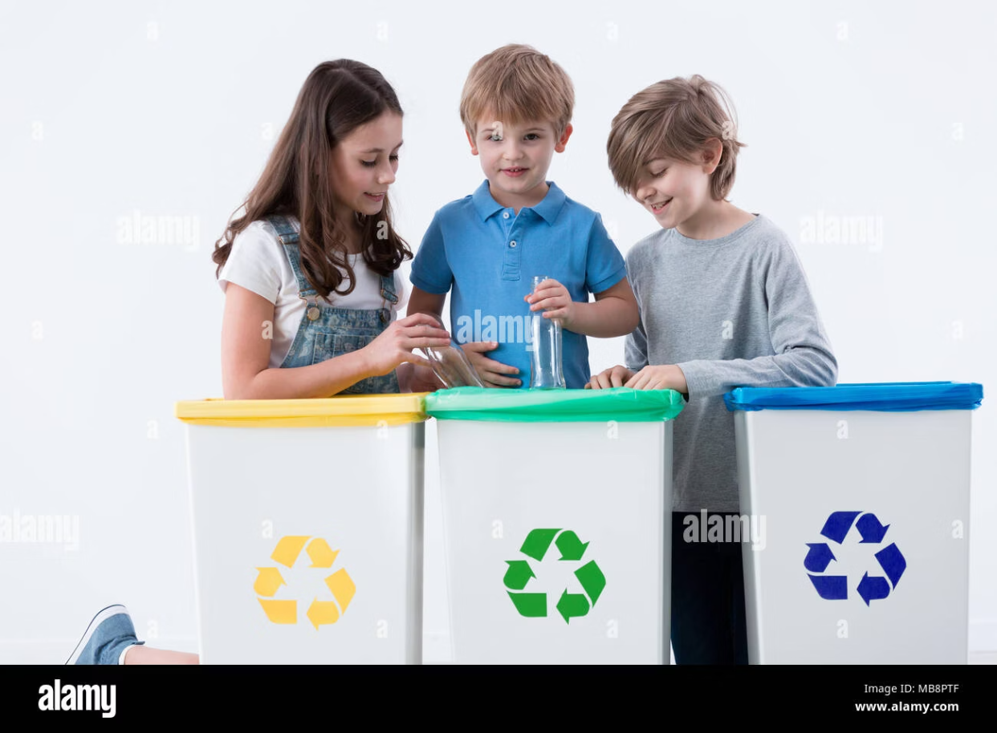
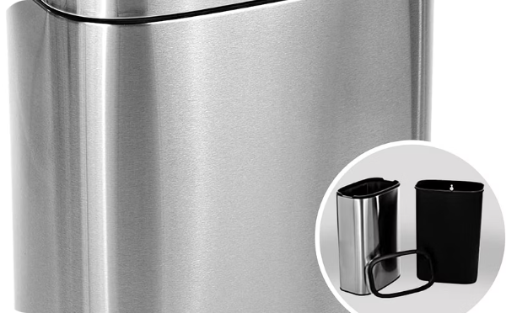
E2. Khám phá
Câu hỏi gợi ý
Hoạt động 1: Khám phá cấu tạo của thùng rác.
Thùng màu gì? Dạng hình gì? Kích thước?
Thùng có bộ phận nào (nắp, thân, ruột)? Cách sử dụng?
Hình ảnh trên thùng rác có ý nghĩa gì?
Hình con vật ngộ nghĩnh
Nắp mở bằng tay
.
Không có nắp

Slide 9
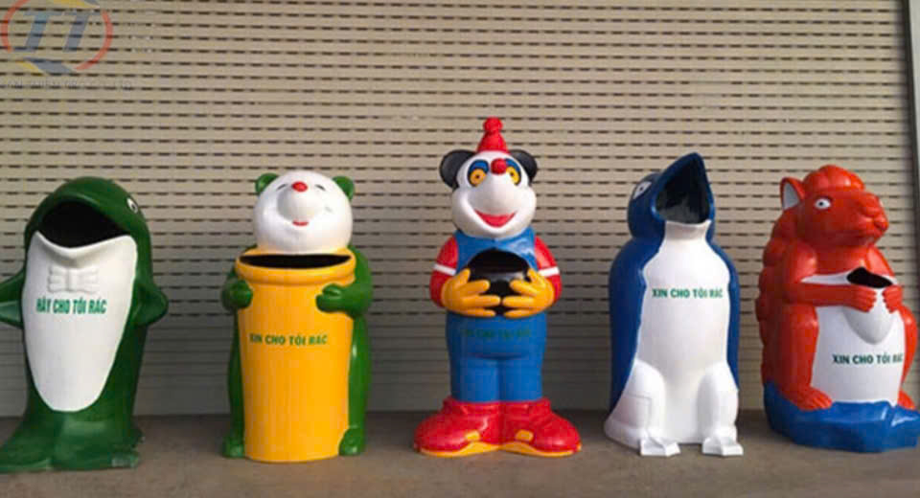
.
An toàn
Dễ lau
Bền

Slide 10
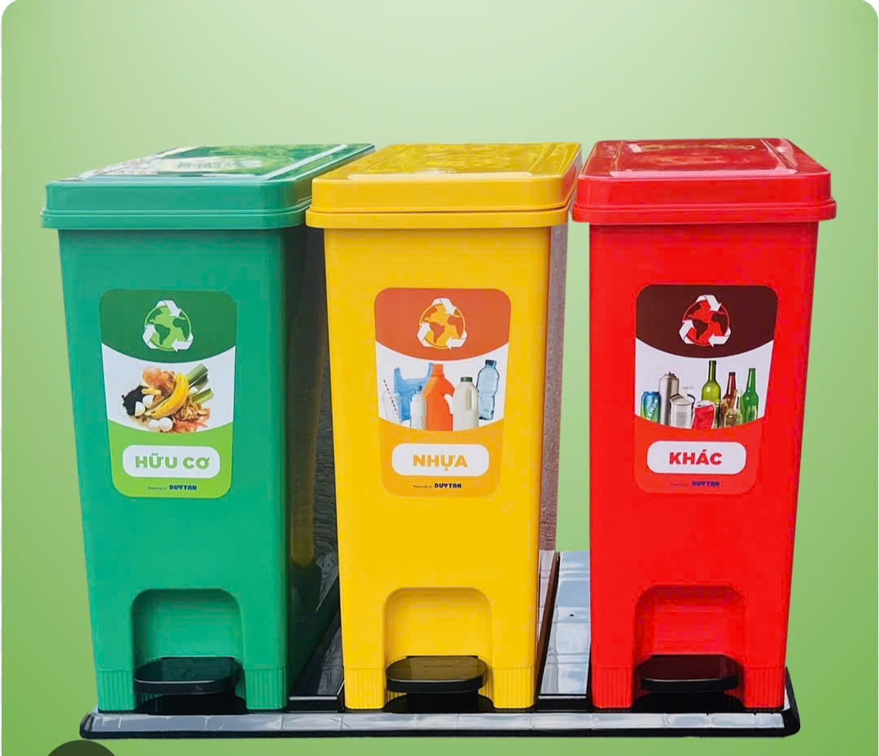
.
An toàn
Dễ lau
Bền

Slide 11



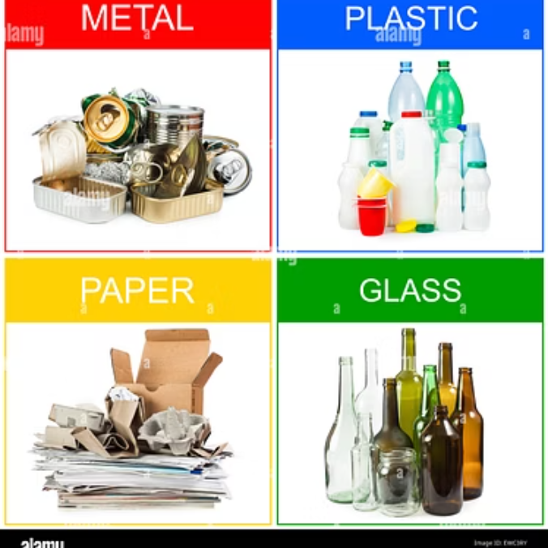
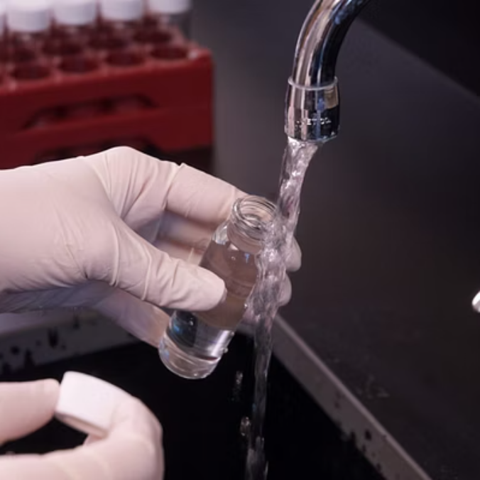
Hoạt động 2: Khám phá chất liệu làm thùng rác
Hoạt động thí nghiệm nhỏ: cho trẻ quan sát và thử nghiệm các vật liệu để tìm hiểu ưu — nhược điểm.
Nhựa (Plastic)
Kim loại (Metal)
Vật liệu khác (vải, giấy cứng)
Dễ lau, nhẹ, nhưng có thể nứt và khó phân hủy.
Chắc, bền; nhưng nặng và có thể rỉ nếu ướt.
Không phù hợp cho rác ướt — dễ thấm nước.
Thử nghiệm đơn giản: xịt nước lên mẫu vật liệu để trẻ quan sát “thấm hay không thấm?”.

Slide 12
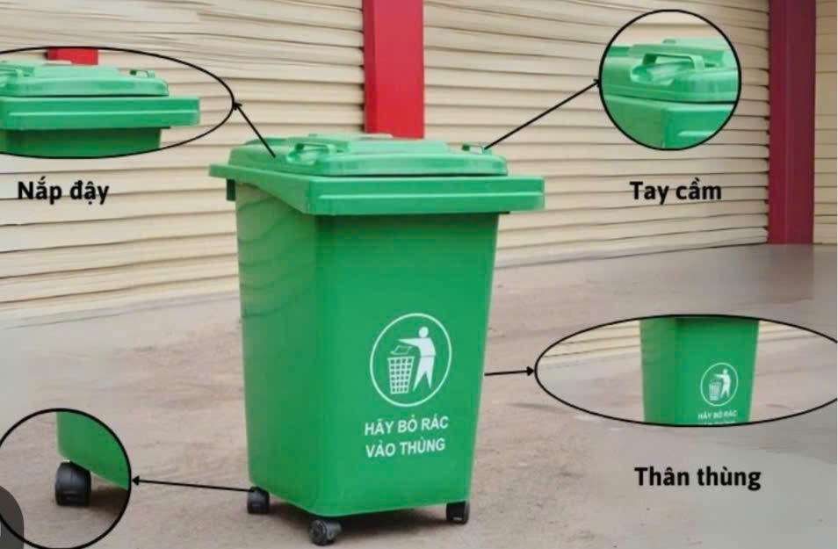
E3. Giải thích (5–7 phút)
+ Trẻ giới thiệu bảng ghi chép kết quả quan sát về cấu tạo của thùng rác.
+ Trẻ giới thiệu bảng ghi chép kết quả thử nghiệm về chất liệu thùng rác.
.

Slide 13



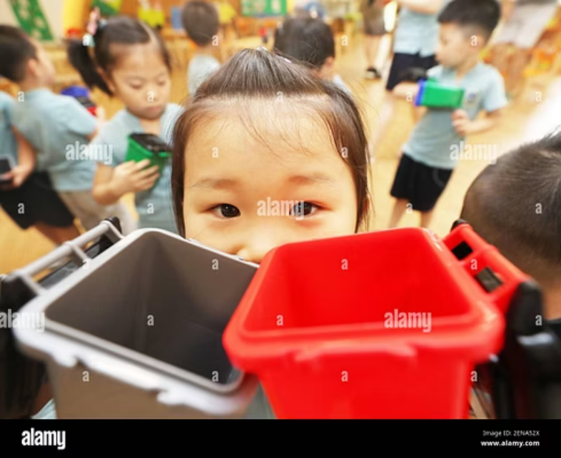
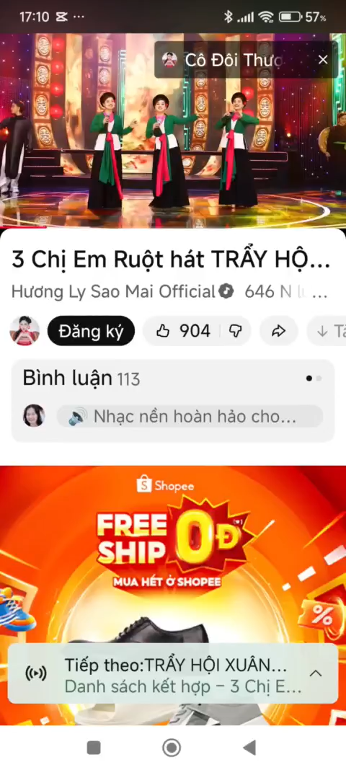
E4. Ứng dụng & Mở rộng
Trò chơi: “Phân loại rác siêu tốc”
Luật chơi
Mục tiêu
Mở rộng tại nhà
Nhặt rác (giấy, chai nhựa, thức ăn) — trẻ chạy phân loại rác theo đúng ký hiệu của thùng rác.
Kích thích phản xạ nhanh, ghi nhớ màu và ý nghĩa phân loại.
Khuyến khích phụ huynh cho con phụ trách một thùng rác nhỏ trong nhà.

Slide 14
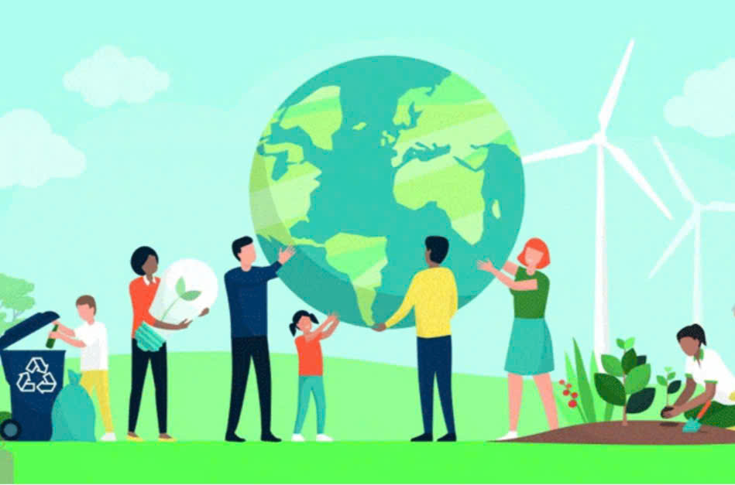

E5. Đánh giá
Đánh giá
Cảm nhận của trẻ sau hoạt động.
Hỏi phản hồi: Con nhớ màu thùng cho rác gì?
Ghi nhận khả năng thuyết trình ngắn của trẻ về thùng rác.
Thông điệp mà trẻ muốn gửi gắm.
Cảm ơn và lời nhắc gia đình: tiếp tục thực hành phân loại rác tại nhà để tạo thói quen xanh cho bé.
Thank you!
.

